Slide 1
주식 추천 서비스 화면설계서
WDF-AI-PJT01 AI 3팀

Slide 2
서비스명 | 화면설계서 개정이력
No. | 버전 | 작업일 | 작업구분¹⁾ | 작업내용²⁾ | 페이지 | 작성자 | 검토자 | 승인자
1 | V0.10 | 2020.12.10(목) | 신규 | 메뉴구성도, 레이아웃설명, 화면설계 | 전체 | 박준연

Slide 3
서비스명 | 메뉴구성도
0. 홈(Intro)
0.1 서비스 가이드 소개 메뉴설명 주요기능
1. 시장현황
1.1 지수정보 // Content
1.2 환율정보 // Content
2. 관심종목
2.1 관심종목 목록 종목별요약 종목 추가 종목 삭제
3. AI추천종목
3.1 추천종목 목록 종목별 추천포인트 관심종목으로 등록 단기수익정렬 높은수익률정렬
*모듈 M1. 종목상세
AI 분기별 예측 AI 분석 코멘트 주가현황 일별시세 관련뉴스

Slide 4






GNB 메뉴
펼치기 / 접기
❶
화면 좌측에 항상 표시되는 영역
메뉴 화면 이동을 위한 아이콘/메뉴명 표시
주요 알림 표시
❶ [메뉴토글] 버튼 클릭: 펼치기 / 접기 토글
메뉴명 표시를 생략하여 화면 영역 활용
❷ [메뉴명] 버튼 클릭: 해당 화면 열기
메뉴 아이콘 또는 메뉴명을 클릭하면 해당 화면이 우측 Main Layer 창에서 열림
HOME: [화면ID]
시장현황:
관심종목:
AI추천종목:
❸ [알림] 버튼 클릭: 알림내용 팝업 표시
알림 텍스트를 풍선 형태의 팝업으로 표시
알림 텍스트를 클릭하면 해당 화면으로 이동
HOME
❷
시장현황
관심종목
AI추천종목
새로운 추천종목 3건이 있습니다
❸

Slide 5
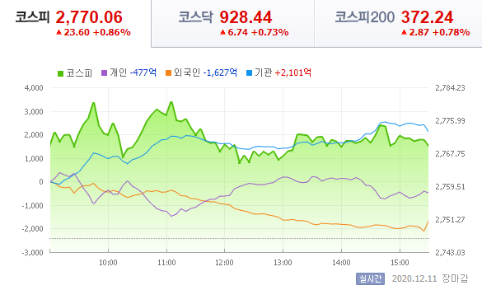


시장현황
주식 추천 서비스
시장현황 정보를 보여주는 대시보드
외부 정보를 활용하여 요약 정보 표시
❶ [지수정보] 영역
❷ [환율정보] 영역
시장현황
지수정보
❶
환율정보
❷

Slide 6


관심종목 목록
주식 추천 서비스
사용자가 등록한 관심 종목 목록 표시
종목검색을 이용하여 종목 검색 후 등록하여 목록 표시
❶ [종목검색] 버튼 클릭: 종목검색 팝업 호출
종목검색 화면 팝업 표시
❷ 관심종목 목록
❷ -1 [종목] 버튼 클릭 : 종목상세 화면 열기
❷ -2 AI분석 내용이 포함되어 있는지 표시
❷ -3 [삭제[ 버튼 클릭 : 해당 종목을 관심목록에서 삭제
관심종목
❶
❷
❷-2
❷-3
❷-1
LG디스플레이 16,650 +3.42%
삼성전자 72,900 -1.35%
SK하이닉스 116,500 -3.32%
셀트리온 360,000 +1.84%

Slide 7



종목검색
주식 추천 서비스
종목검색 및 관심목록 등록
종목검색을 이용하여 종목을 등록해야함
❶ [검색어] 입력 후 조회 :
로그인 완료 후 [SWCAMP-SBD-009] 화면으로 이동
❷ 검색결과 목록
❶ 에서 검색 후, 검색 조건에 맞는 결과 목록 표시
관심등록 버튼을 클릭하면 관심목록에 해당 종목이 추가
관심종목
/
대한항공
❶
LG디스플레이 16,650 +3.42%
검색결과 2건
삼성전자 72,900 -1.35%
❷
종목코드 종목명 현재가 변동률 시장 관심등록
003490 대한항공 28,400 +3.42% 코스피
SK하이닉스 116,500 -3.32%
003495 대한항공우 46,000 -1.29% 코스피
셀트리온 360,000 +1.84%

Slide 8
추천종목 목록
주식 추천 서비스
AI 분석결과 추천하는 종목을 표시
❶ 추천종목 목록
각 종목을 클릭하면 종목상세 화면 열기
❶-1 버튼 클릭시 해당 추천종목을 관심종목 목록에 추가
AI추천종목
❶
❶-1
LG디스플레이 16,650 +3.42%
삼성전자 72,900 -1.35%

Slide 9
종목상세
주식 추천 서비스
종목 정보 표시
AI 분석 결과가 포함된 경우 해당 정보를 상단에 표시
❶ 종목명
관심종목 등록 또는 삭제 기능
❷ 주가현황
증권사로부터 조회한 현재 주가 표시
❸ AI 분기별 예측
❸-1 분기단위 주가 변동 예측 표시
❸-2 분석 근거 내용을 문장으로 표시
❹ 일별시세
일자별 주가를 증권사로부터 조회/표시
❺ 관련뉴스 (화면생략)
종목의 관련 뉴스와 word cloud 표시
AI추천종목
❶
LG디스플레이
❷
16,650 전일대비 ▲550 +3.42%
❸
AI 분기별 예측
❸-1
3개월
6개월
9개월
1년
❸-2
LG디스플레이 는 지난 3개월 대비 (PER)는 하락하였으나 영업이익은 증가하는 추세로 향후 6개월간 상승할 것으로 예측됨
❹
일별시세
2020.12.10 | 16,650 | ▲ 550 | 16,050 | 16,650 | 15,900 | 4,644,366
2020.12.09 | 16,100 | ▲ 50 | 16,100 | 16,200 | 16,000 | 1,985,256
2020.12.08 | 16,050 | ▼ 50 | 16,150 | 16,400 | 15,900 | 3,186,318

